Slide 1
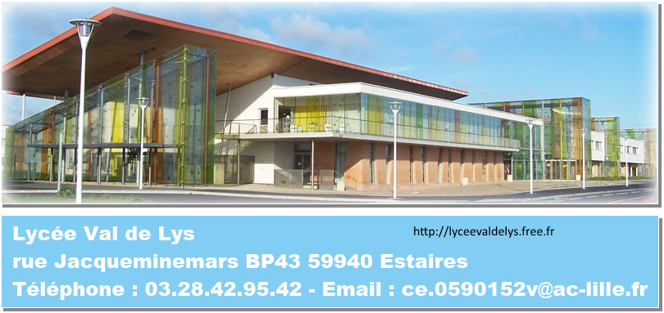
Lycée val de lys – Estaires
Penser global, agir local

Slide 2
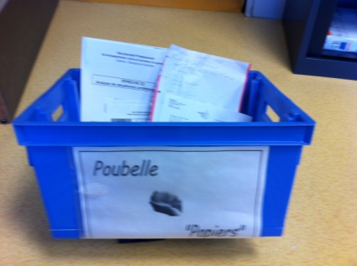
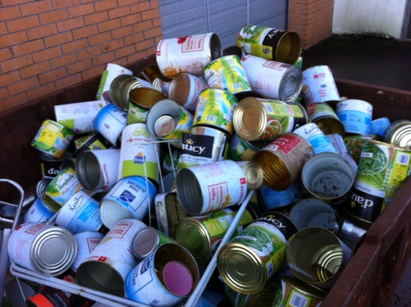
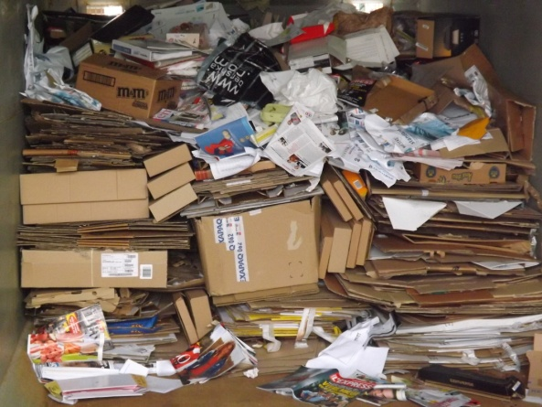
TITRE : « Récupération et tri des déchets »
Classes et Niveaux impliqués : Elèves de seconde et CAP ATMFC
PARTENAIRES DE(S) ACTION(S) :
Bouchons , Métaux, Verre , Produits chimiques
Collecte des papiers, cartons avec l’association Recycl’aide enfance,
Collecte de vêtements avec l’association Relais.
Description :
Dans le cadre de l’AP et des PPCP, des actions de récupération et de tri des déchets ont été menées par les élèves de seconde et de CAP.
Depuis 2011, date de création du CESC, le lycée s’est engagé dans la lutte pour la réduction des déchets et a installé des conteneurs pour revaloriser les déchets (bouchons, métaux, papiers, cartons, vêtements, verre).
Chaque année notamment pendant la semaine santé citoyenneté, les élèves ont mis en place des cartons de récupération de papiers dans toutes les salles et bureaux du lycée.
Ils ont assuré eux-mêmes la promotion en réalisant une affiche pour inciter les élèves, personnels, parents d’élèves à venir déposer leurs papiers, cartons, journaux dans la benne.
En 2013, 4.2 tonnes ont été récupérées pour être ensuite revendues. 189 € ont pu être reversés à des associations d’aide aux personnes handicapées.

Slide 3
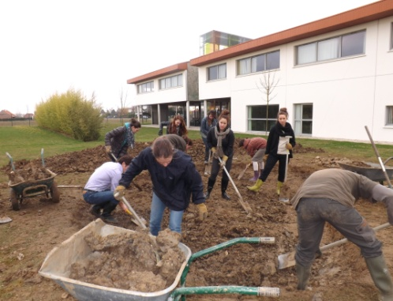
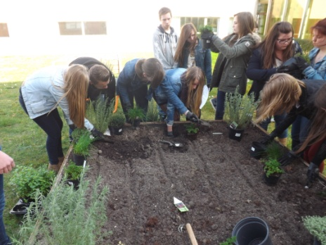
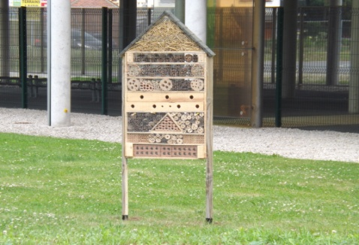
TITRE : « Biodiversité »
Classes et niveaux impliqués : 3e PP, élèves de 1e LP et LG
PARTENAIRES DE(S) ACTION(S) : Association « Les Blongios », Mairie d’Estaires.
Description :
Différentes réalisations ont vu le jour: la création d’une mare dans un premier temps, puis d’une prairie fleurie, d’un potager, d’un verger, d’une haie, et pour l’accueil d’animaux et insectes, de gites à hérisson, d’un hôtel à insectes, de nichoirs.
L’établissement s’est ensuite engagé dans une démarche environnementale et a modifié ses pratiques de gestion des espaces verts : création d’une zone de tonte tardive près de la mare et arrêt de l’utilisation des produits phytosanitaires par les agents d’entretien.
Ces actions permettent de créer des supports d’apprentissage pour les professeurs de SVT, technologie, biotechnologie, STMS qui les utilisent pour mener des travaux en lien avec les programmes.

Slide 4
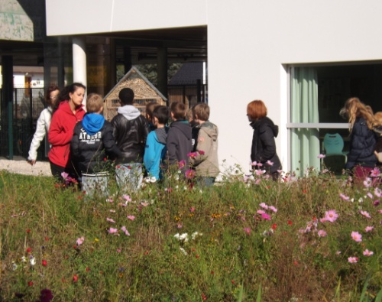
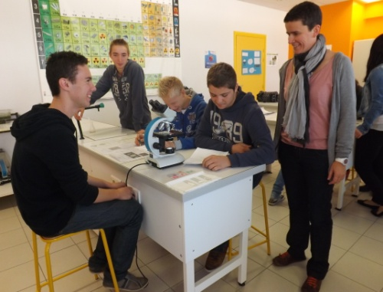
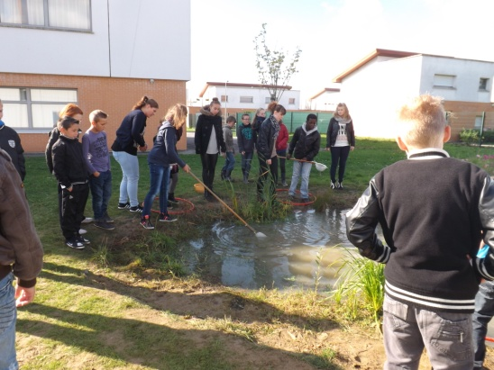
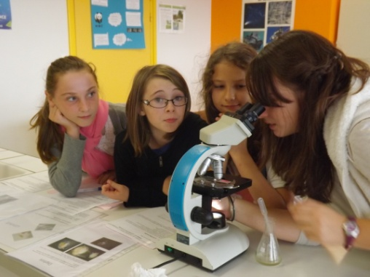
TITRE : « Lien intergénérationnel, sensibilisation à la préservation de la biodiversité »
Classes et niveaux impliqués : 1e ASSP
Partenaire de l’action : Association « Les Blongios », les écoles primaires d’Estaires (Louis Pergaud, Notre-Dame), les collèges d’Estaires et de Merville.
Description : Cette action s’est déroulée en deux temps :
Dès le début d’année, les élèves de 1 ASSP ont suivi une formation « aux techniques d’animation d’éducation à l’environnement » dispensée par François Griffault, de l'association "Les Blongios", afin de préparer des activités autour de la mare pour les enfants des écoles primaires et du collège.
Dans le cadre de la « Semaine des Sciences » qui s’est déroulée la 2e semaine du mois d’octobre, les élèves de 1 ASSP ont proposé plusieurs animations autour de la mare :
Des sacs à toucher (Herbes, terre, écorce…), pour une approche sensorielle de l’environnement ,
La pêche aux petites bêtes, pour une approche ludique,
Activité de reconnaissance des animaux de la mare à partir de clés de détermination, et observations microscopiques, pour une approche scientifique.

Slide 5
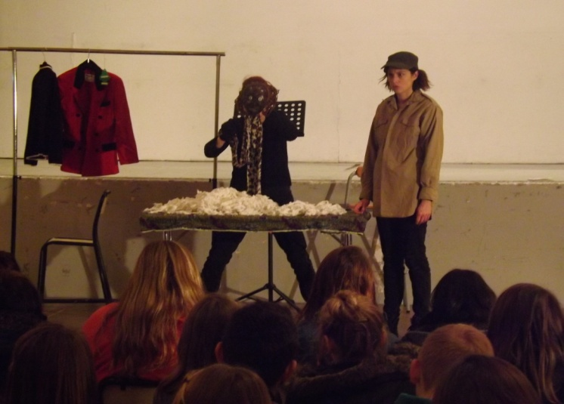
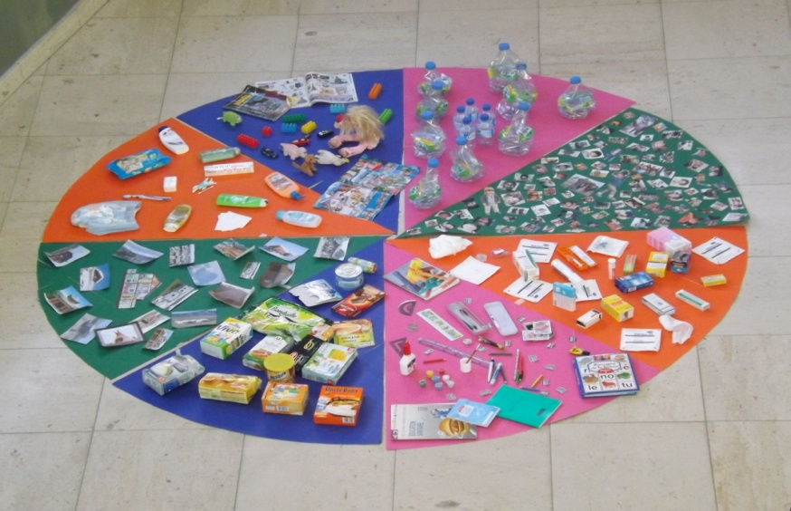
e
TITRE : « Promouvoir une consommation responsable, une économie solidaire »
Classes et niveaux impliqués : Elèves de 1e LP, LG et élèves en Bac ASSP
PARTENAIRES DE(S) ACTION(S) : Association « Les Artisans du Monde, CRDTM, compagnie de théâtre « Sens Ascensionnel ».
Description :
Dans le cadre de la Semaine de la Solidarité Internationale durant la 3e semaine du mois de novembre, les élèves de secondes générales et ASSP, 1e STMG, T ASSP ont assisté à une pièce de théâtre de Christophe Moyer « café équitable et décroissance au beurre » à la salle des fêtes d’Estaires. Les thèmes choisis furent :
1e saynète : Le développement durable,
2e saynète : la différence Nord-Sud,
3e Saynète : Les enjeux politiques du développement durable.
Suite aux deux représentations, un débat fut engagé par les comédiennes et les élèves intéressés.
Pendant cette semaine, une « solisphère » autour du slogan « Droits à l’essentiel », a été réalisée et installée dans le hall du lycée par les élèves de 3e PP. Elle symbolisait les droits pas toujours respectés : santé, éducation, alimentation, logement, hygiène, protection de l’enfance, accès à l’eau.
L’association « les artisans du monde» est intervenue au cours de deux conférences sur la souveraineté alimentaire destinées aux élèves d’ASSP.
Deux expositions sur le développement durable et sur la souveraineté alimentaire furent visibles toute cette semaine.
Cette action a été financée par le conseil régional suite à un appel à projet « Citoyen du monde ».
Toute l’année dans le cadre de l’AP 1e, les élèves sont sensibilisés au commerce équitable.

Slide 6
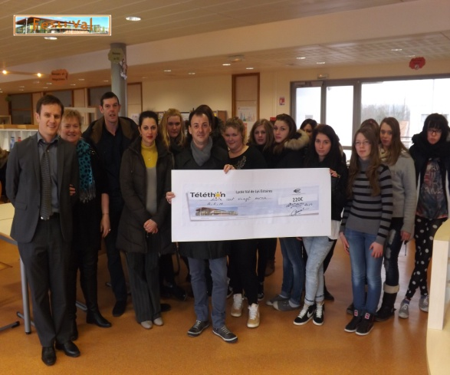
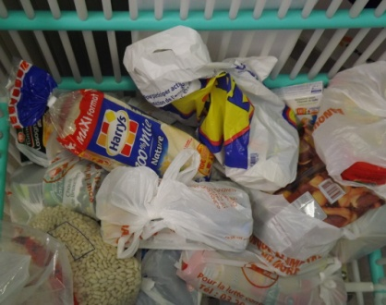
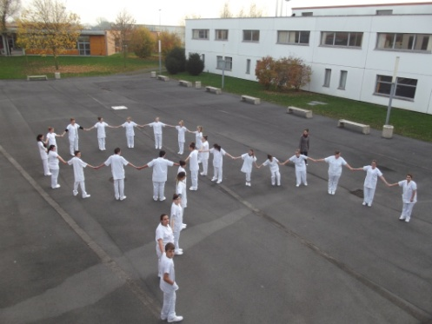
Titre : « Etre lycéens, citoyens, responsables et solidaires » »
Classes et niveaux impliqués : CAP ATMFC, 2 ASSP, T ASSP
Partenaires : Banque alimentaire du Nord, AFM téléthon, Association AIDES, Le Relais.
Description :
Dans le cadre d’une séquence sur les maladies génétiques les élèves de TASSP ont réalisé une exposition sur les maladies génétiques et ont proposé des animations (jeu de kermesse, atelier grimage) pour récolter des fonds. Des savons ont été également vendus . En 2013, les élèves ont eu le plaisir de remettre un chèque de 220€ à l’association AFM Téléthon.
Lors de la journée de lutte contre le Sida, les élèves de seconde ASSP ont préparé des rubans, une exposition photo intitulée « C’est le SIDA qu’il faut exclure pas les séropositifs », les autres élèves étaient également invités à écrire un message contre un ruban sur le sapin de prévention. Une chaîne humaine fut également réalisée pendant la récréation.
Dans le cadre de la semaine santé citoyenneté, les élèves de CAP ATMFC ont organisé une collecte de vêtements..
Après une visite de la banque alimentaire du Nord à Lille, les élèves d’ASSP ont eu la responsabilité d’organiser une collecte de denrées alimentaires. En 2013, 60 KG de denrées alimentaires soit l’équivalent d’au moins 100 repas ont été récoltés.

Slide 7
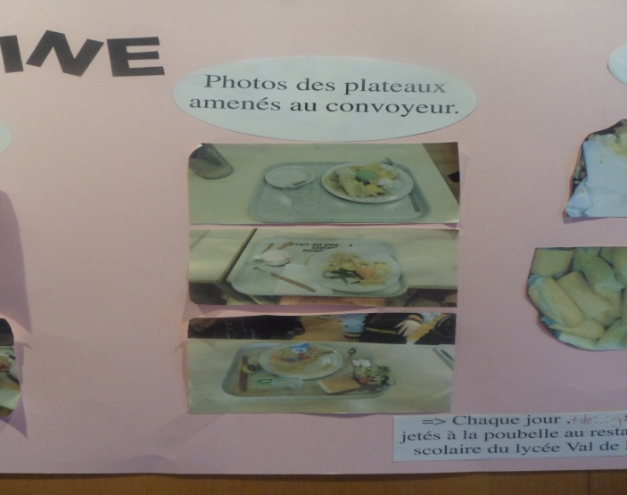
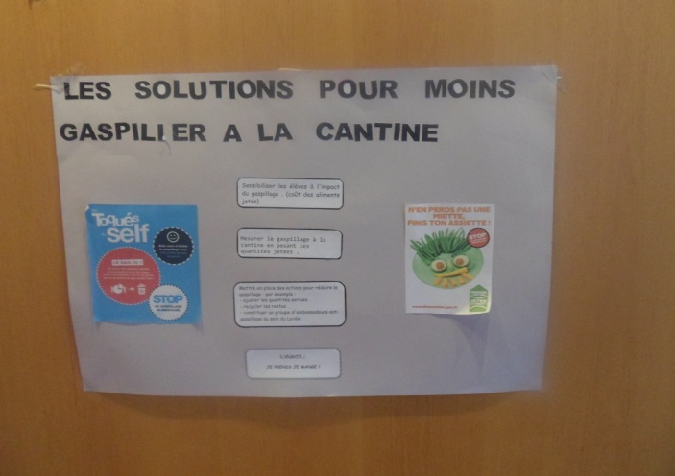
TITRE : Campagne de sensibilisation contre le gaspillage alimentaire
Classe et niveau impliqué: 1 ATMFC
PARTENAIRES DE ACTION : le personnel du restaurant scolaire.
Description :
Après une visite de la cuisine et des rencontres avec le personnel, les élèves de 1 ATMFC ont participé à la campagne de sensibilisation contre le gaspillage alimentaire.
Tout d’abord, ils ont quantifié les aliments jetés dans les poubelles (+ de 100 kg/jour)
Puis, ils ont réalisé une exposition sur le gaspillage alimentaire.
Celle-ci est visible toute l’année au restaurant scolaire.

Slide 8
Les partenaires

